Slide 1
ПРО100 о профессии ВЕТЕРИНАРА

Slide 2
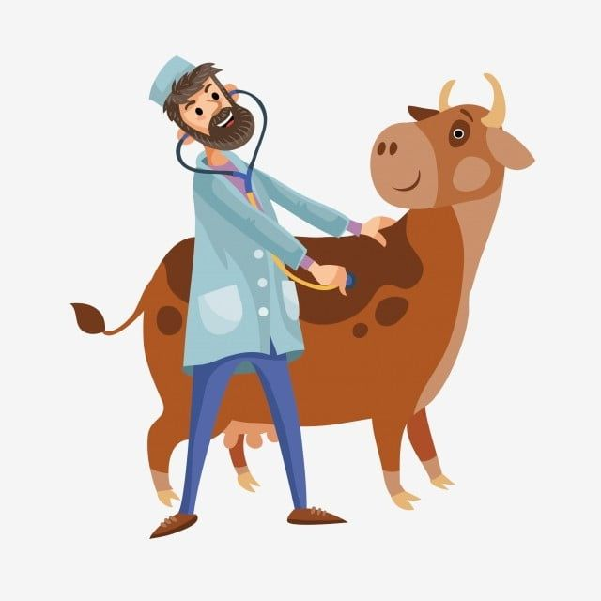
КТО ТАКОЙ ВЕТЕРИНАР?
Врач, занимающийся лечением животных

Slide 3
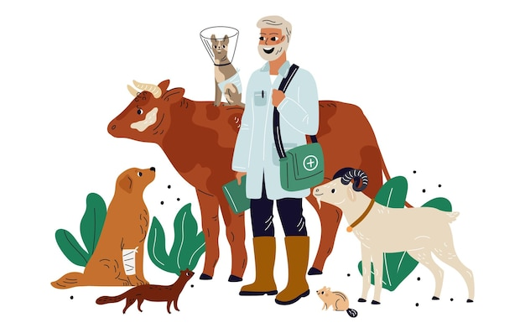
Ветеринария – наука о профилактике, диагностике, лечении заболеваний и травм у животных, причем не только домашних. В лечении одинаково нуждаются собаки и лошади, кошки и коровы, хомячки и живущие в зоопарке тигры.

Slide 4
История профессии Слово «ветеринар» с латинского означает «лечащий врач».

Slide 5
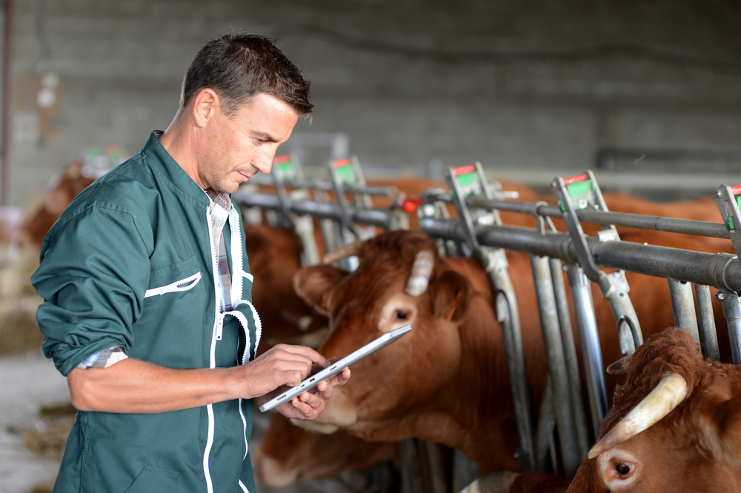
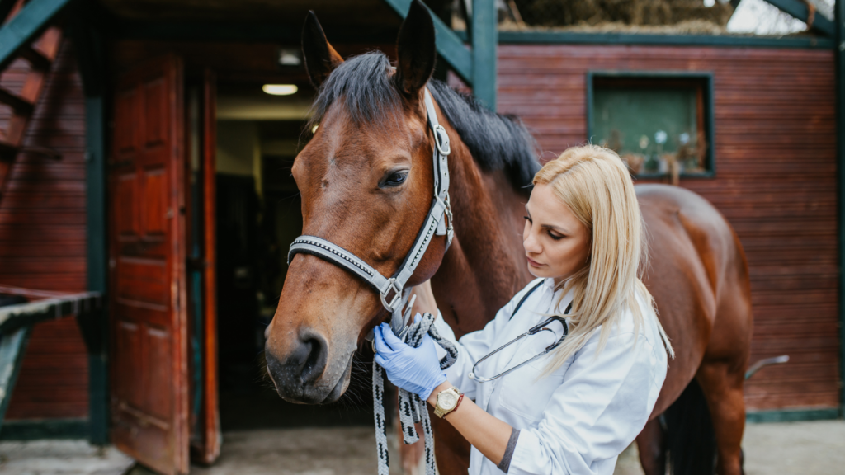
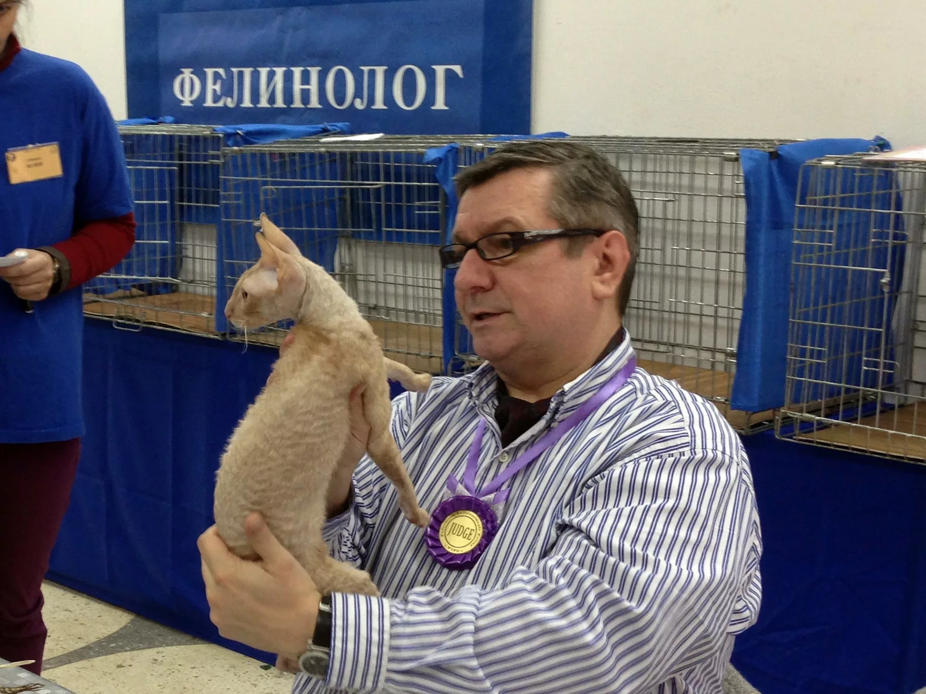
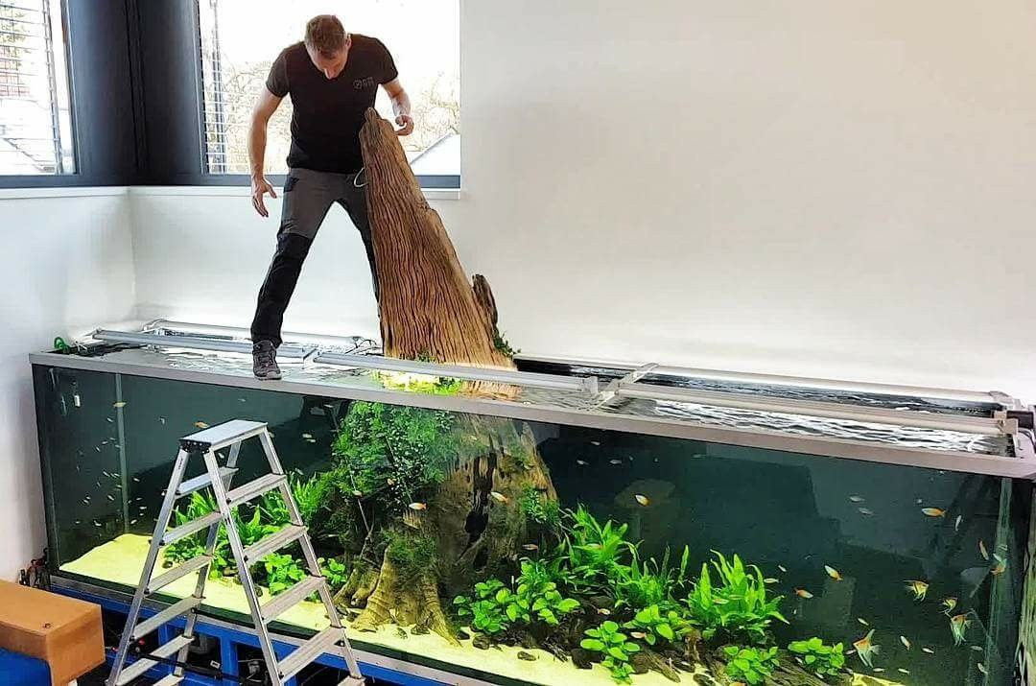
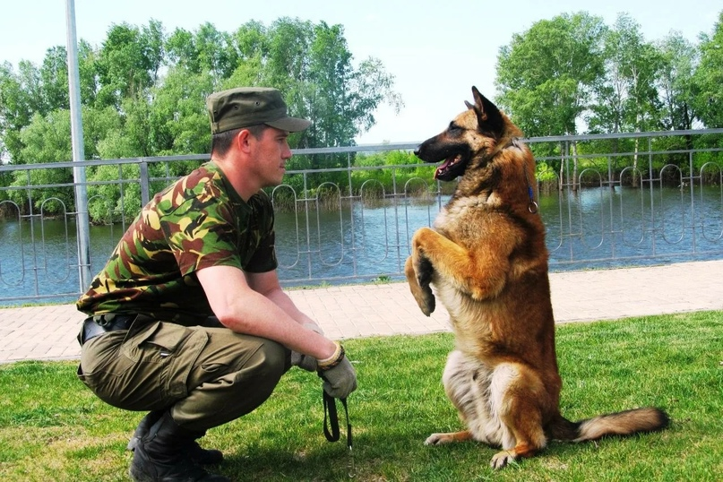
Какие профессии есть в ветеринарии
Зоотехник
Ипполог
Аквариумист
Фелинолог
Кинолог

Slide 6
Виды деятельности
прием клиентов (в клинике и по вызову)
ведение медицинской карты животного
постановка диагноза и назначение лечения
проведения необходимых процедур
взятие анализов (иногда — лабораторные исследования)
прививание
контроль за периодом восстановления животного после проделанных процедур
операции по ликвидации репродуктивных функций
процедуры по прерыванию жизни животного
акушерство
ведение журнала приема

Slide 7
Качества необходимые для ветеринара
Терпение;
Трудолюбие;
Решительность;
Находчивость;
Исполнительность;
Усидчивость;
Физическая сила;
Выносливость;
Стрессоустойчивость.

Slide 8
Где могут работать ветеринары
В клиниках и лабораториях.
На ветеринарных станциях.
В цирках и зоопарках.
На сельскохозяйственных предприятиях.
В сфере контроля продуктов животного происхождения.
В рыболовных хозяйствах, в питомниках.

Slide 9
ГДЕ МОЖНО ПОЛУЧИТЬ ЭТИ ПРОФЕССИИ
Красноярский государственный аграрный университет (Красноярский ГАУ). Предлагает программы обучения по специальностям 36.05.01 «Болезни продуктивных животных», 36.05.01 «Болезни непродуктивных животных» и 36.05.01 «Ветеринарная фармация». В 2025 году доступно, например, 17 бюджетных мест по первой программе, 16 бюджетных мест по второй и 37 бюджетных мест по третьей.
http://www.kgau.ru/new/institut/ipbivm/

Slide 10
ГДЕ МОЖНО ПОЛУЧИТЬ ЭТИ ПРОФЕССИИ
Красноярский аграрный техникум. Есть программа 36.02.01 «Ветеринария», по которой готовят ветеринарных фельдшеров при базовой подготовке и старших ветеринарных фельдшеров при углублённой форме обучения.
https://krasnoyarsk.postupi.online/ssuz/krasnoyarskiy-agrarnyy-tehnikum/programmy-obucheniya/

Slide 11
ГДЕ МОЖНО ПОЛУЧИТЬ ЭТИ ПРОФЕССИИ
Балахтинский аграрный техникум. ВЕТЕРИНАРИЯ
Ветеринар — это специалист, который занимается здоровьем и благополучием животных. Основная задача ветеринара — диагностировать и лечить болезни у животных, а также проводить профилактические меры для предотвращения заболеваний. Ветеринары работают как с домашними, так и с сельскохозяйственными, а иногда и с дикими животными.
https://xn----7sbbaabc5fvcf6a.xn--p1ai/speczialnosti-i-professii/veterinariya/

Slide 12
БУДУЩЕЕ ПРОФЕССИИ ВЕТЕРИНАР
https://vetacademia.royalcanin.ru/articles/vzglyad-v-budushchee/
ПОЗНАКОМЬТЕСЬ С МАТЕРИАЛАМИ САЙТА, ЗДЕСЬ ВЫ НАЙДЕТЕ ПЕРСПЕКТИВЫ РАЗВИТИЯ В ПРОФЕССИИ И ПОСТРОЕНИЯ КАРЬЕРЫ

